Slide 1
Deep Learning for Fall Detection:
Three-Dimensional CNN Combined With LSTM on Video Kinematic Data
IEEE 2019

Slide 2
Introduction
It is the deep learning solution for fall detection without handcrafted feature extraction to the best knowledge of the authors
A combinatorial scheme of 3D CNN and LSTM-based visual attention mechanism is developed to extract the spatio-temporal features of the video sequence
Kinematic data are used to train the feature extractor without real or simulated fall data
Notes:
본 논문에서는 3D CNN과 LSTM의 결합을 기반으로 하는 낙상 감지를 위한 딥 러닝 솔루션을 개발하여 비디오에서 관심 영역을 잘 찾고 움직임 정보를 인코딩할 수 있다.
저자가 말하는 이 논문이 기여하는 세 가지 사항
저자의 지식을 최대한 활용하여 수작업으로 특징을 추출하지 않는 추락 감지를 위한 최초의 딥 러닝 솔루션입니다.
관심 영역 내에서 움직임 정보를 잘 인코딩한 비디오 시퀀스의 시공간적 특징을 추출하기 위해 3D CNN과 LSTM 기반 시각 주의 메커니즘의 조합 방식이 개발되었습니다.
운동학적 데이터는 실제 또는 시뮬레이션된 낙하 데이터 없이 특징 추출기를 훈련하는 데 사용되며, (이는 3D CNN에 의해 ​​추출된 시공간 특징이 보이지 않는 동작 인식에 효과적으로 사용될 수 있음을 보여줍니다.)

Slide 3
Visual Attention Guided 3D CNN
While for videos, the motion information is buried inbetween frames which would get lost when 2D CNN is employed
The fall event only occurs at a sub-region of the surveillance image in most cases.
--> LSTM is combined with 3D CNN to implement visual attention guided encoding of the motion information embedded in the video sequence
Notes:
단일 이미지 인식의 경우 2D CNN은 분류 및 감지와 같은 작업을 수행하기 위해 효과적인 기능을 추출할 수 있다. 비디오의 경우 2D CNN이 사용될 때 손실될 프레임 사이에 모션 정보가 묻혀 있다. 그러나 자세 변화는 하나의 정적 이미지로 잘 드러나지 않는 낙상 이벤트를 감지하는 핵심 특징이다. 이전 연구에서는 광학 흐름 이미지를 입력으로 사용하는 2D CNN 솔루션이 낙상 감지를 위해 개발되었으며 광학 흐름을 통해 모션 정보를 통합하려고 했다. 3D CNN이 공간 및 시간 특징을 모두 추출할 수 있다는 점을 고려할 때 모션 인식을 위한 포괄적이고 자연스러운 선택이다.
또한 낙상 사고는 대부분의 경우 감시 영상의 하위 영역에서만 발생한다. 따라서 전체 프레임을 동일하게 취급하면 현저한 특징이 감소할 수 있다. 또한 LSTM은 2D CNN과 성공적으로 결합되어 시각적 주의를 통합하고 관심 영역을 찾는다. 따라서 위에서 논의한 두 가지 문제를 해결하기 위해 3D CNN과 LSTM을 기반으로 한 프레임워크가 개발되었다. 우리 연구에서 LSTM은 3D CNN과 결합되어 비디오 시퀀스에 포함된 모션 정보의 시각적 주의 유도 인코딩을 구현한다.

Slide 4
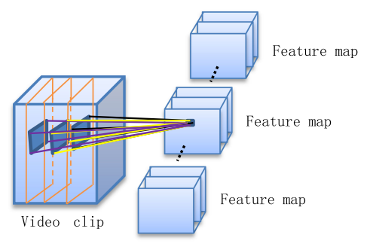
Visual Attention Guided 3D CNN
Architecture of the 3D Convolutional Neural Network
Notes:
그림: 컨볼루션 커널이 3차원(2개의 공간 차원, 1개의 시간 깊이)인 3D 컨볼루션
2D CNN과 달리 3D CNN에 대한 입력은 비디오 시퀀스의 클립이며 컨볼루션은 공간적 및 시간적으로 모두 수행된다. 3D 커널은 모든 차원에서 보폭이 1인 비디오 프레임(각 컨볼루션 연산 사이의 단계는 1 복셀임)으로 컨볼루션되며 각 피처 맵의 컨볼루션 결과는 그림과 같이 피처 큐브이다.
뒷 장에서 다루겠지만, 다섯 번째 풀링 레이어에서 얻은 특징은 다음 LSTM의 입력으로 사용되며 여기에 Attention 메커니즘이 포함될 것이다. FC 레이어보다 다섯 번째 풀링 레이어를 사용하는 이유는 풀링 레이어가 특징과 입력 이미지 사이의 공간적 상관관계를 제공할 수 있는 반면 전체 연결 레이어는 관계를 모호하게 하기 때문이다. LSTM은 공간적 상관관계가 요구되는 입력 영상에 대한 공간적 중요성을 발견하는 것을 목적으로 한다.

Slide 5
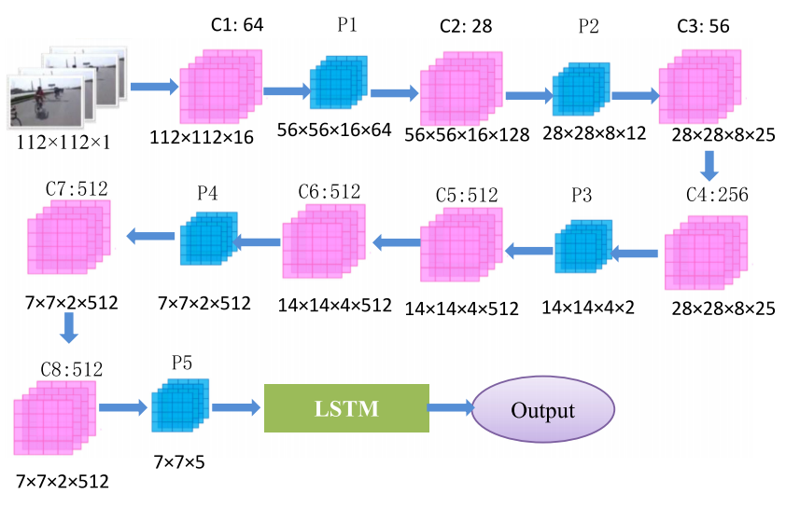
Visual Attention Guided 3D CNN
Architecture of the 3D Convolutional Neural Network
Notes:
그림: 3D CNN의 구조
CNN에 대한 입력은 비디오 시퀀스에서 분할된 16개 프레임으로 구성된 이미지 큐브이다. 8개의 convolutional layer의 feature map의 수는 각각 64, 128, 256, 256, 512, 512,512, 512이다. 그리고 맥스 풀링이 사용된 5개의 풀링 레이어가 있다. 입력으로 사용된 데이터셋은 앞서 말씀드렸듯 운동(kinetic) 특성이 두드러지는 낙상 감지를 목표로 스포츠 비디오 Sports-1 M의 데이터셋이 현재 가장 큰 비디오 분류 벤치마크이기도 한 3D CNN을 훈련하기 위해 선택되었다.

Slide 6
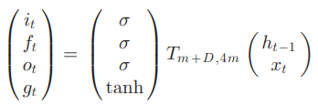

Visual Attention Guided 3D CNN
LSTM-Based Visual Attention Model
Notes:
위의 3D CNN을 통해 각 16개 프레임의 세그먼트에 대해 7 × 7 × 512의 특징 큐브를 얻었다. 하지만 활동 관련 특징은 특정 위치 또는 기간에만 나타난다. 따라서 주의 메커니즘의 도입은 분류 성능을 향상시킬 것으로 기대된다. LSTM 모델은 시간적 기억을 자연스럽게 도입할 수 있다. 여기서는 계산 비용과 분류 성능 간의 균형을 고려해 효율적인 LSTM 네트워크를 채택했다. LSTM의 한 레이어에는 24개의 셀이 들어있다. 위 수식들을 가지고 LSTM을 설명할 수 있다. 첫 번째 수식의 T는 학습할 매개변수가 있는 어파인 변환 행렬이다. I, f, o, h, c는 각각 입력 게이트, 망각 게이트, 출력 게이트, 은닉 상태 및 메모리(셀 상태)를 의미한다. G는 메모리를 업데이트하기 위해 입력을 선택하고 L은 LSTM에 대한 입력의 차원(이 연구에서는 512)을 의미한다. M은 i의 차원을 의미한다. σ 및 각각은 시그모이드 활성화 함수 및 요소별 곱을 나타낸다.

Slide 7
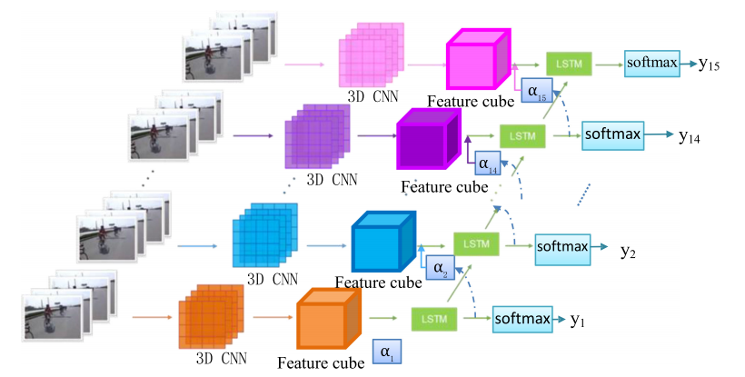


Visual Attention Guided 3D CNN
LSTM-Based Visual Attention Model
Notes:
그림: 개발된 CNN 아키텍처
앞서 말했듯 3D CNN의 출력은 k × k × L 크기의 feature 큐브이고 첫번째 수식과 같이 k^2L 차원 벡터로 볼 수 있다. 여기서 각 열 벡터 Xt,i는 영역 i의 특징을 나타내는 L차원 벡터이다.
그런 다음, 특징 큐브는 k × k 크기의 공간 주의 가중치 행렬 α에 의해 가중치가 부여되었다. 편의상 가중치 행렬을 1 × k^2 벡터로 표시하고 벡터 α의 각 항목은 두 번째 수식과 같이 결정된다. 여기서 Wi는 공간 가중치 행렬의 요소 i에 대한 가중치 매핑이다. et,i는 세 번째 수식과 같이 획득된다. 이는 현재 입력 Xt,i 및 이전 히든 스테이트 ht−1 에 대해 조건화 된 다층 퍼셉트론이다. 이 식에서 얻은 공간 가중치와 소프트 어텐션 메커티즘을 기반으로 하면 LSTM에 대한 어텐션 가중 입력은 마지막 수식과 같이 얻을 수 있다. αt,i는 시점 t의 프레임에서 i번째 영역의 중요성을 평가한다.
이렇게 계산된 LSTM의 출력은 활동 레이블의 소프트맥스와 가중치 행렬의 소프트맥스이다. 각 비디오의 활동 클래스는 사용된 모든 LSTM의 예측을 평균화하여 얻는다.

Slide 8
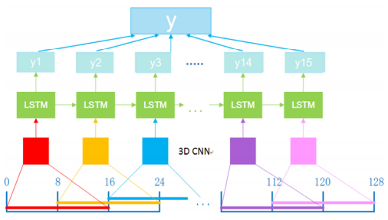
Visual Attention Guided 3D CNN
Training Procedures
Notes:
그림: 입력 비디오 분할에 대한 일러스트
CNN에 입력되는 비디오는 16개의 프레임으로 분할되며 두 개의 연속 클립 간에 겹치는 정도가 다른데 위의 그림에선 8개의 프레임이 겹쳐 있다. 훈련 단계는 크게 3D CNN 훈련과 LSTM 기반 주의 네트워크 훈련의 두 가지이다. 가장 큰 비디오 벤치마크인 3D CNN을 훈련하기 위해 Sports-1 M 데이터셋이 사용되고, 훨씬 적은 매개변수를 가진 LSTM 주의(attention) 모델은 훈련 속도를 향상시키기 위해 상대적으로 작은 데이터셋에서 훈련될 수 있다. 그래서 CNN과 LSTM이 별도로 훈련되었다. Adam 최적화 알고리즘을 사용해 30개 예의 배치 크기로 모델을 0.003의 학습률로 훈련하였고, 드롭아웃은 0.5만큼 채택되었다.

Slide 9
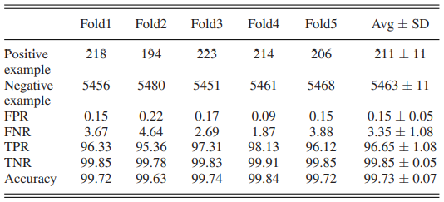
Experiments and Discussions
Experiments on 3D CNN for Fall Detection
Notes:
실험에서는 다섯 번째 풀링 레이어 다음에 하나의 FC 레이어가 추가되었다. FC 레이어의 차원은 4096이다. 위 표의 결과는 Multiple Cameras Fall Dataset에 대한 3D CNN의 성능을 보여준다.
One frame interval / 참양성률, 참음성률, 거짓양성률, 거짓음성률

Slide 10
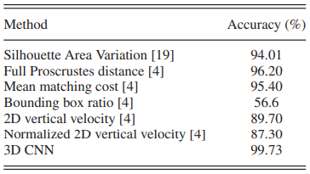
Experiments and Discussions
Experiments on 3D CNN for Fall Detection
Notes:
다른 방법들과 성능을 비교해 보았을 때도 가장 좋은 분류 정확도를 얻어냈음을 확인할 수 있었다.

Slide 11
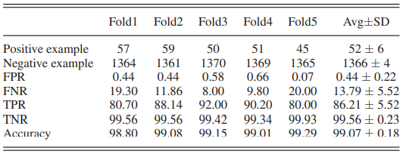
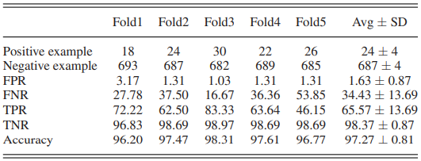
Experiments and Discussions
Experiments on 3D CNN for Fall Detection
Notes:
위 표들은 연속 클립 사이의 다양한 샘플링 간격 길이에 대한 실험 결과이다. 가장 먼저 보여드린, 정확도 99.73을 얻은 표의 경우 프레임 간격이 1이였고, 위의 표들은 각각 4, 8의 간격을 갖고 실험을 진행한 결과이다.

Slide 12
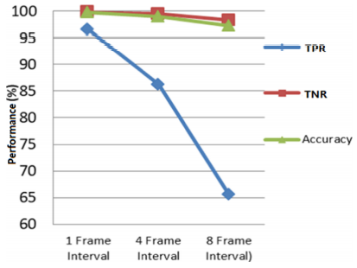
Experiments and Discussions
Experiments on 3D CNN for Fall Detection
Notes:
그래프로 세 샘플링 방식에 대한 결과를 나타내면 위와 같다. 다른 수치들은 비슷하지만 두 개의 연속 클립 사이의 간격이 증가하면 Fall down 이벤트의 일부 유익할 수 있는 프레임이 누락될 수 있어 TPR이 감소함을 확인할 수 있다. 따라서 연산 속도를 높이고자 샘플링 간격을 높이는 것은 적절한 방법이 아님을 결론지을 수 있다.

Slide 13
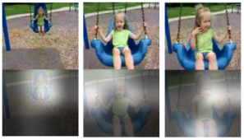
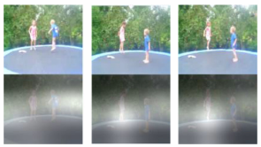
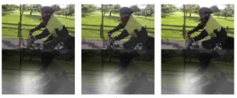
Experiments and Discussions
Experiments on Visual Attention Guided 3D CNN
Notes:
LSTM 기반 시각적 주의 모델은 주요 주의 영역을 찾기 위해 CNN의 3D 출력과 결합되었다. LSTM을 통해 얻은 주의 초점을 설명하기 위해 그림이다. 데이터셋 UCF11의 일부 실험 결과이다. 여기서 위쪽 행은 원본 프레임이고 아래쪽 행은 주의 영역의 시각화이다. 위 논문에서 사용된 LSTM 기반 주의 모델은 소프트 가중치 모델이며 이미지에 대한 해당 가중치는 밝은 덩어리로 시각화되었다.

Slide 14
Experiments and Discussions
Experiments on Visual Attention Guided 3D CNN
3D CNN could well encode the motion related temporal feature
And the LSTM based attention mechanism could locate the most informative part for fall detection in the image, which have ensured the god performance of the proposed method
Notes:
주의 메커니즘이 통합되어 3D CNN Multiple Cameras Fall Dataset의 성능이 더욱 향상되었다. 연속 클립 사이의 중첩은 8프레임이다. 이 논문에는 표나 그래프로 나와있는 결과는 없는데, 내용 상에서는 획득한 분류 정확도가 100%이였다고 한다. 3D CNN은 움직임과 고나련된 시간적 특징을 잘 인코딩할 수 있으며 LSTM 기반 주의 메커니즘은 이미지에서 낙상 감지를 위한 가장 유익한 부분을 찾을 수 있어 위와 같은 좋은 결과를 보였다고 한다.

